Slide 1
Высшее образование дает возможность нам заработать на хлеб, а самообразование - на икру и на масло.

Slide 2
Programarea orientată pe obiect II
30 ore PRELEGERI (15 pr. – 2 h)
?? ore LABORATOR ... Depinde de grupă
  Cel puțin 3 note... Detalii la lecții de laborator!

Slide 3
Cum primim notele?
Notă la prelegere:
  PR=(LC1+LC2)/2
Nota la laborator:
  LLab=(LP1+LP2+LP3)/3
Nota la evaluarea curentă:
  N_ev_cur=(PR+LLab)/2, PR≥5, LLab≥5
Nota finală:
  N_finală=0,6xN_ev_cur+ 0,4xN_examen

Slide 4
Principiile de lucru în cadrul disciplinei
Nu este salutată întîrzierea la ore.
Este salutată poziţia activă a studentului.
  care studiază din propria iniţiativă noi conţinuturi
  formulează întrebări în cadrul prelegerilor şi a orelor practice.
Prezentarea unor soluţii a sarcinilor, preluate de la colegi va fi considerată plagiat şi va fi sancţionată prin note de „1”.

Slide 5
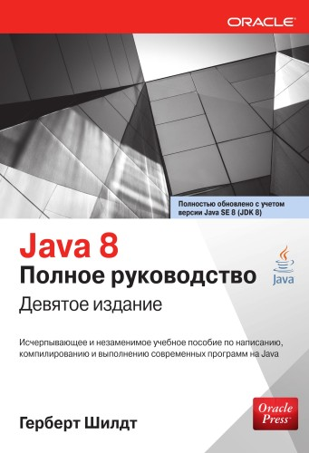
Surse bibliografice
Java 8. Полное руководство
9-е издание
Герберт Шилдт
Oracle Press
2015

Slide 6
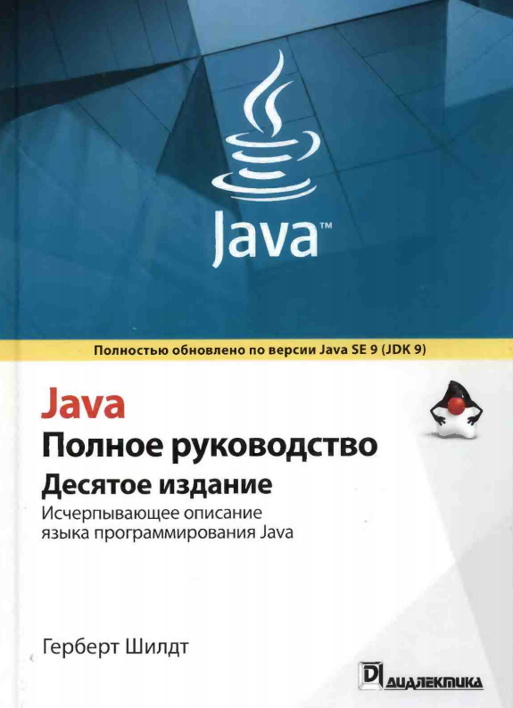
Surse bibliografice
Java 8. Полное руководство
10-е издание
Герберт Шилдт
Oracle Press
2018

Slide 7
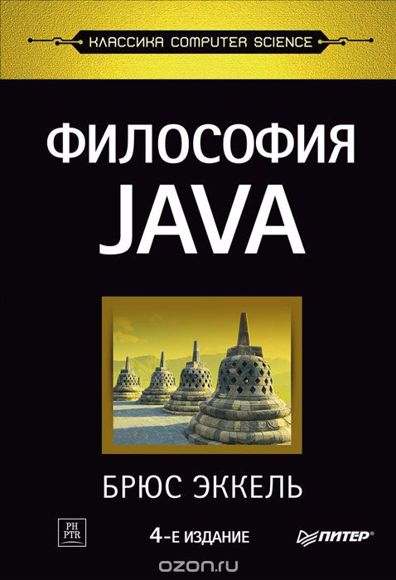
Surse bibliografice
Философия Java
Thinking in Java (4th Edition)
Питер
2016

Slide 8
Resursele informaţionale la unitatea de curs
Cărți – în română, rusă și engleză
Surse internet
Surse video
Prezentările de la prelegeri

Slide 9

Despre mine
2006 – licența specialitatea Informatica și limba engleză aplicată
2012 – doctorat specialitatea Bazele teoretice ale informaticii; programarea calculatoarelor
2014 – mobilitate postdoctorală domeniul Procesare a limbajului natural
2014 – proiectul GeDeRO
2015 – proiectul SoftCrates
2018 – proiectul Conferința MITI2018
2019 – Institutul de Matematică și Informatică „Vladimir Andrunachievici”
2019 – ACETI…

Slide 10
Programarea orientată pe obiect II
Prelegerea nr. 1
Tehnologii Java: Java 8/9/10…13, prezentare. Interfețe Java.
Petic Mircea
petic.mircea@yahoo.com
www.facebook.com/mircea.petic

Slide 11

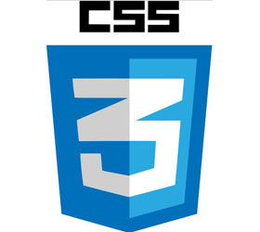






Limbajele folosite deja cunoscute

Slide 12
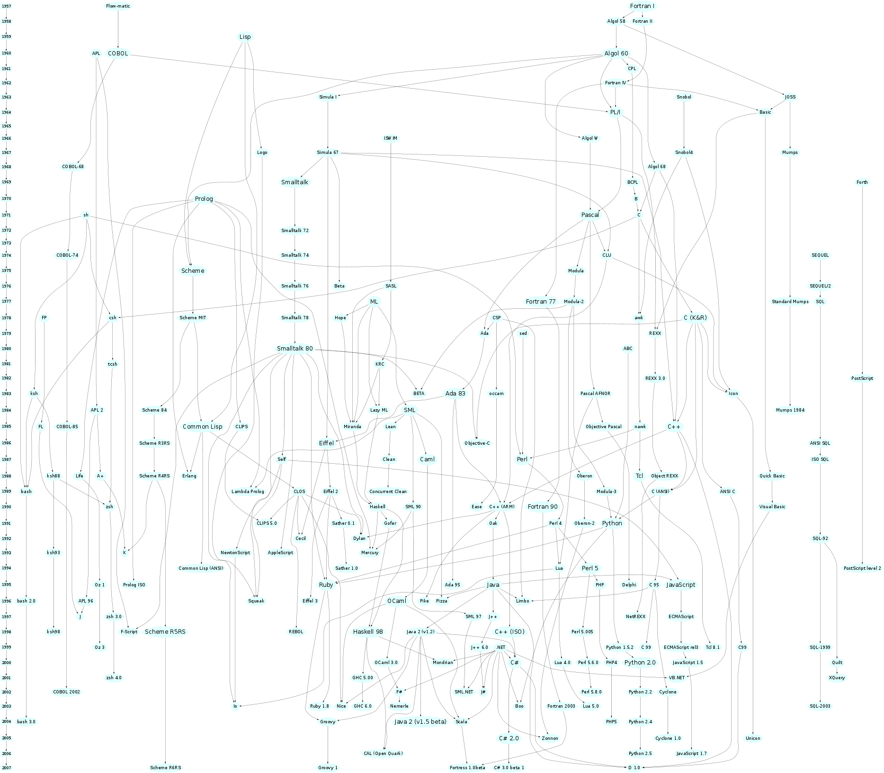

Slide 13
Motivele apariției limbajelor noi de programare
Adaptarea la medii și domeniului de aplicare a limbajului;
Realizarea îmbunătățirii și perfecționării domeniului programării.
Pentru a învăța un limbaj de programare în profunzime este necesar să înțelegem:
Motivul apariției; factorii care au stat la baza apariției; particularitățile moștenite de la alte limbaje.

Slide 14
Originea limbajului de programare Java
Limbajul C – un limbaj scris de programatori pentru programatori! (înc. ‘70)
  Limbaj structurat!
Limbajul C++ - un limbaj care extinde limbajul C adăugînd lucru cu clase! (anul 1979)
  Prima denumire a sa este “C with Classes”
Dezvoltarea Internetului!

Slide 15
Apariția limbajului Java
În 1991 – în compania Sun Microsystems - Oak
  Mai mulți programatori au dorit să elaboreze un limbaj pentru a programa dispozitive elecronice independent de platforma!
În 1993 – se încearcă să fie posibil de a elabora aplicații pentru Internet.
În 1995 limbajul Oak se transformă în Java.
Popularitatea lui demonstrează apariția LP C#

Slide 16
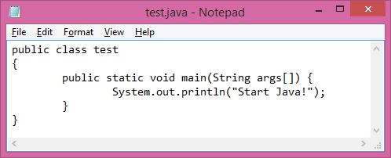
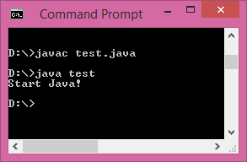
Tipuri de aplicații Java (MS-DOS)

Slide 17
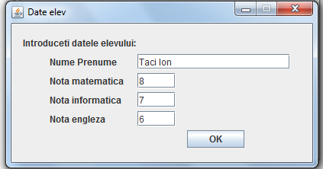
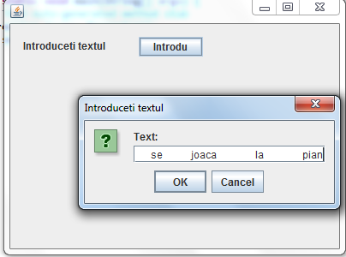
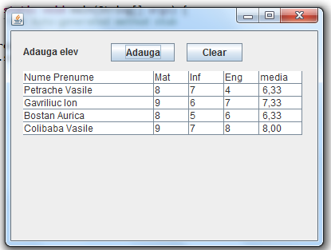
Tipuri de aplicații Java
(Desktop-GUI)

Slide 18
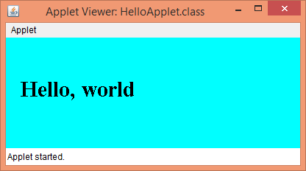
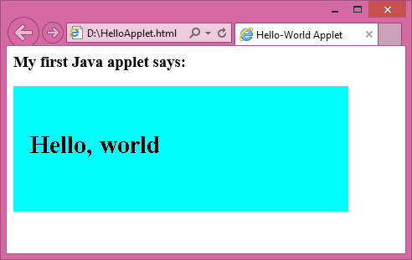
Tipuri de aplicații Java (Applets)

Slide 19
Cum a schimbat LP Java Internetul?
Applet-ul – un tip special de aplicație Java destinat transmiterii prin Internet și îndeplinirea automată într-un browser compatibil cu Java.
1 iulie 1997 – a fost declarat că cercetătorii NASA cu ajutorul appleturilor Java controlează robotul care studiază paneta Marte.
Caracteristicile applet-ului
  Securitatea – acțiunea appletului nu se referă la accesul la alte părți ale sistemelor de operare.
  Transferabilitatea - ... Byte-codul

Slide 20
Byte-codul
Compilatorul Java ca rezultat nu crează un fișier executabil, dar așa numitul byte-cod.
Byte-cod-ul este un grup de instrucțiuni optimizate, care sînt necesare pentru a fi executate în mediu de execuție a sistemului Java, numit Java Virtual Machine.
Mecanismul asigură executarea pe mai multe platforme la fel!

Slide 21
Java Virtual Machine
JVM – un program executat pe un anumit sistem de operare și care oferă aplicațiilor Java toate posibilitățile necesare.
Codul sursă a programului Java este un fișier text obișnuit, care are în denumire extensia .java.
Fișierul se transmite compilatorului, care transformă într-un format special Java-byte code.
Rezultatul compilării este fișierul cu extensia .class
Aplicația Java constînd din aceste fișiere este transmisă JVM pentru execuție.

Slide 22
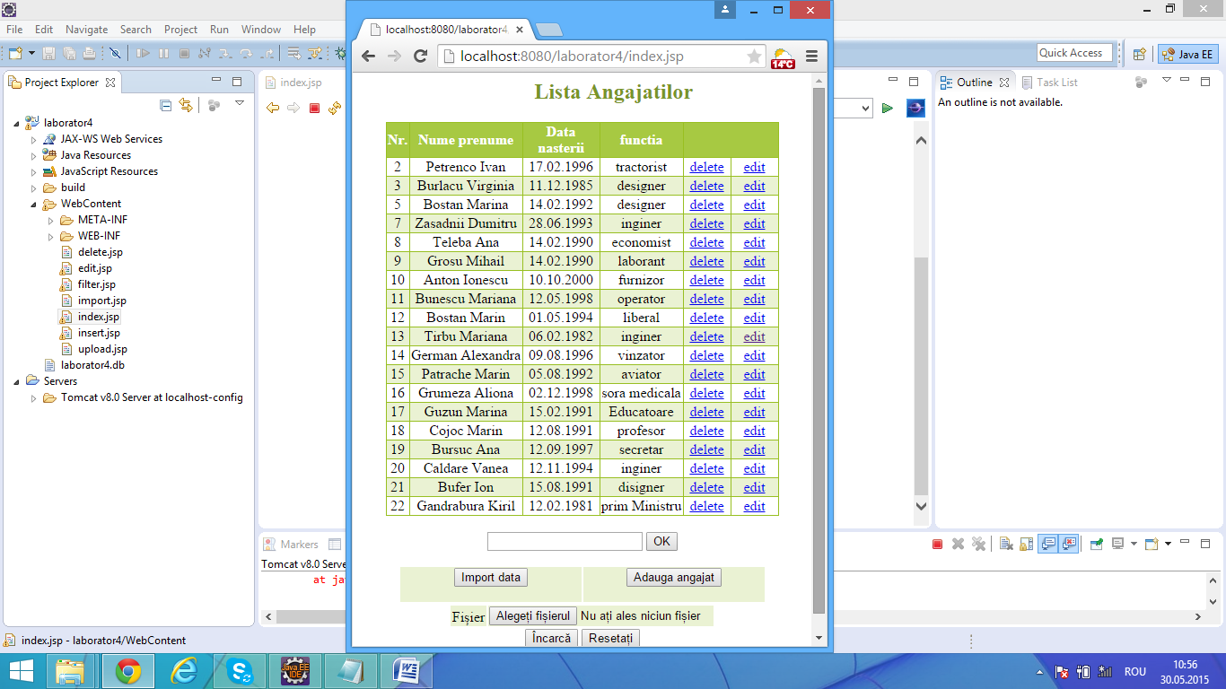
Tipuri de aplicații Java (JSP)

Slide 23
Servlet-urile & Paginile JSP
Servletul este un mic program, care se execută pe partea de server.
Servlet-ele la fel se compilează în byte-code și se execută în mașina virtuală.
Unul și același servlet poate fi îndeplinit pe mai multe medii de server.
Condiția este ca pe server să fie instalat JVM și containere pentru servlete.

Slide 24
Caracteristicile deosebite ale limbajului Java
Simplitate
Securizare
Transferabilitate
Orientare pe obiect
Siguranță
Multithreading
Independență de arhitectură
Interpretare
Productivitate ridicată
Distribuire
Dinamicitate

Slide 25
Java Development Kit (JDK)
23 mai 1995 – prima versiune!
JDK este intrument de dezvoltare care conține utilitare de bază, bibliotecile standarde de clase și exemple demonstrative.
JDK nu conține nici un mijloc de elaborare a aplicațiilor. Nu are nici un redactor textual și operează doar cu fișierele java.
Compilatorul java este javac (java compiler).
Mașina virtuală este reprezentat prin java.
Pentru vizualizarea appleturilor este appletviewer.

Slide 26
Primele 8 biblioteci standard
java.lang – clasele de bază, necesare pentru orice aplicație
java.util – multe clase suplimentare
java.applet – clase pentru crearea appleturilor
java.awt, java.awt.peer – biblioteca pentru crearea interfeței grafice utilizator
java.awt.image – clasă suplimentară pentru lucru cu imagini
java.io – lucru cu fluxuri de date (streams) și fișiere
java.net – lucru cu rețea

Slide 27
Java 2
15 iunie 1999
Java 2 Platform, Standard Edition (J2SE) – pentru aplicații de birou, ca și în JDK standard.
Java 2 Platform, Entreprise Edition (J2EE) – pentru elaborarea aplicațiilor complexe, sigure și pe servere distribuite.
Java 2 Platform, Micro Edition (J2ME) – reprezintă versiune redusă a JDK, suficientă pentru dispozitivele mici și portabile.

Slide 28


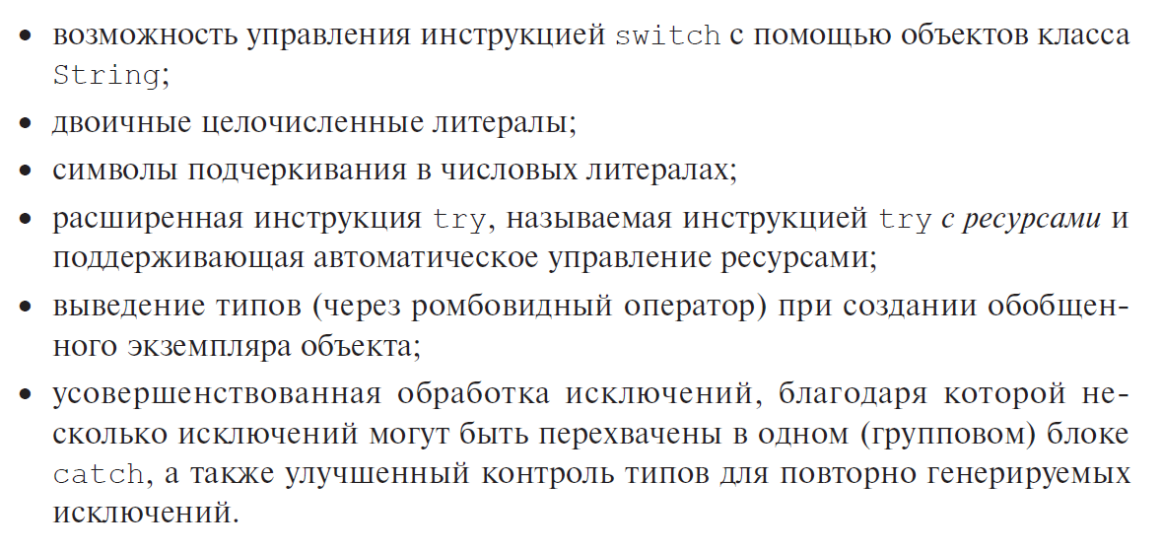
→
Transferarea a avut loc
  APRILIE 2009 – IANUARIE 2010
Prima noua versiune Oracle a fost Java SE 7.

Slide 29
Java SE 8
  Expresiile Lamda și tot ce ține de asta… ->
  Susținerea JavaFX
Java SE 9
  Apariția de module. Pachetele sunt organizate în module.
  Interpretatorul JShell.
Java SE 10 primăvara 2018
  Declararea variabilelor cu ajutorul cuvântului var.
  Apariția unui singur repozitoriu pentru JDK.

Slide 30
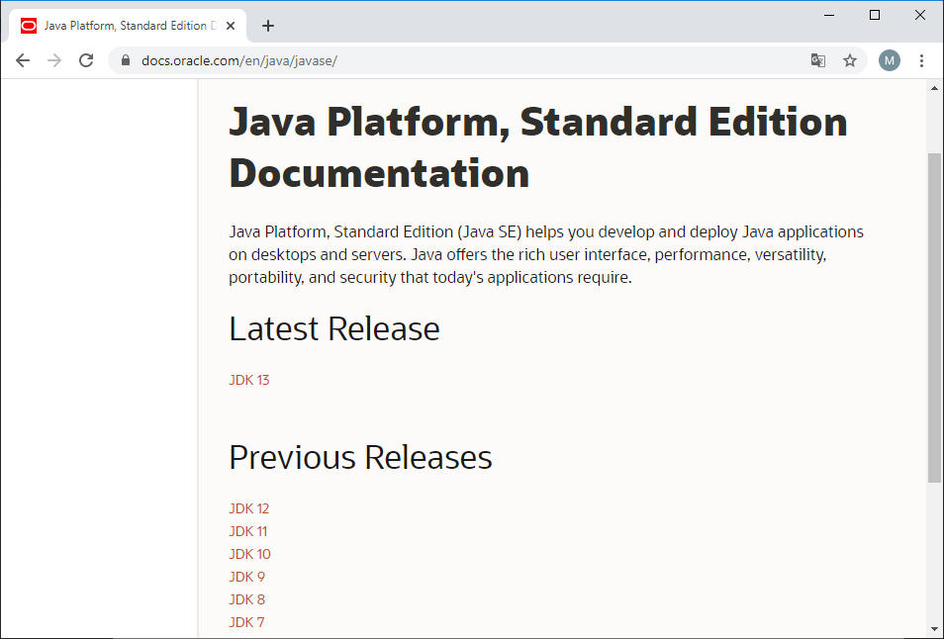

Slide 31
Programarea obiect orientată
Practic toate programele Java sînt obiect orientate!

Slide 32
Două metodologii de programare:
Codul care acționează asupra datelor (Model, orientat pe procese) – program ca consecutivitate de pași liniari (de cod).
Datele, care gestionează cu accesul la cod (Programare obiect orientată) – organizarea programului în jurul datelor (adică obiectelor) și colecție de interfețe cu aceste date.

Slide 33
Abstractizare
Operație a gândirii prin care se desprind și se rețin unele dintre caracteristicile și relațiile esențiale ale obiectului cercetării.
Un mod eficient de aplicare a abstractizării reprezintă clasificarea ierarhică.
Grație abstractizării datele programului obișnuit orientat pe procese, poate fi transformat în obiecte constituiente, și etapele procesului în mulțimea de mesaje cu care comunică obiectele.
Fiecare obiect descrie comportamentul său.
Obiectele pot fi considerate noțiuni esențiale, care reacționează la mesaje, care prescriu îndeplinirea anumitei acțiuni.

Slide 34
Principiile programării obiect orientate
Încapsulare – mecanismul, care leagă codul și datele, cu care se manipulează, protejînd ambele aceste componente de la amestecul extern.
Moștenire – proces, în rezultatul căruia un obiect primește proprietățile altuia.
Polimorfism – principiul POO, care permite folosirea unuia și aceleeași interfețe pentru mai multe tipuri de acțiuni.

Slide 35
Clasă & Obiect
Clasa definește structura și comportamentul (datele și codul), care va fi folosit cu colecția de obiecte.
Clasa reprezintă o descriere a unui grup de obiecte.
Clasa este o construcție logică.
Obiectul este o construcție fizică.
În programele bine scrise în Java, metodele definesc modul în care vor fi folosite variabilele clasei. - Încapsulare

Slide 36

Exemplu de obiecte și clasă

Slide 37
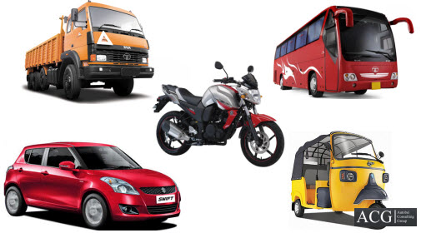
Exemplu de obiecte și clasă

Slide 38
Primul exemplu de program simplu
/*
este un program simplu
*/
class Example {
// programul începe cu apelul metodei main()
public static void main (String args[]) {
System.out.println(“Program simplu Java”);
}
}

Slide 39
Culegerea codului programului
Fișierul care va conține codul programului Java va avea extensia .java.
Denumirea fișierului care conține programul cules în slidul precedent va fi Example.java.
Codul programului Java este un fișier textual.
În Java tot codul trebuie să fie conținut într-o clasă.
Numele clasei principale, trebuie să coincidă cu numele fișierului care conține codul programului.
În Java se deosebesc literele mari de litere mici.

Slide 40
Compilarea programului
Pentru a compila programul Example, trebuie lansat compilatorul (javac), și de indicat numele fișierului sursă în linia de comandă:
C:\>javac Example.java
Compilatorul javac va crea fișierul Example.class, care conține byte-codul pentru JVM.
Pentru a lansa programul în execuție trebuie de utilizat încărcătorul aplicațiilor Java (java):
C:\>java Example
În rezultat va apărea rezultatul execuției:
Program simplu Java

Slide 41
Al doilea exemplu de program
/*
Încă un program java
*/
class Example2 {
public static void main(String args[]) {
int num;
num=100;
System.out.println(“Variabila num:” + num);
num=num*2;
System.out.print(“Valoarea variabile num*2 este egal cu ”);
System.out.println(num);
}
}

Slide 42
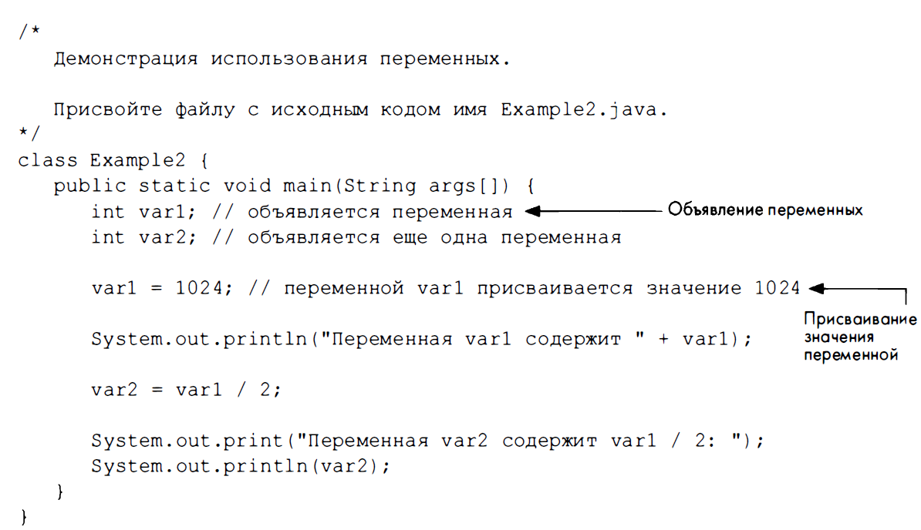

Slide 43
Operatorul condițional if
Sintaxa acestui operator este similară operatorilor if în limbajele de programare C, C++ și C#.
if (condiție) operator
Exemplu:
if (num < 100)
System.out.println(“num < 100”);

Slide 44
Operatorul repetitiv for
Formatul operatorului
for(inițializare;condiție;iterație) operator
Exemplu:
for(int x=0;x<10;x=x+1)
System.out.println(“Valoarea x: ”+x);

Slide 45
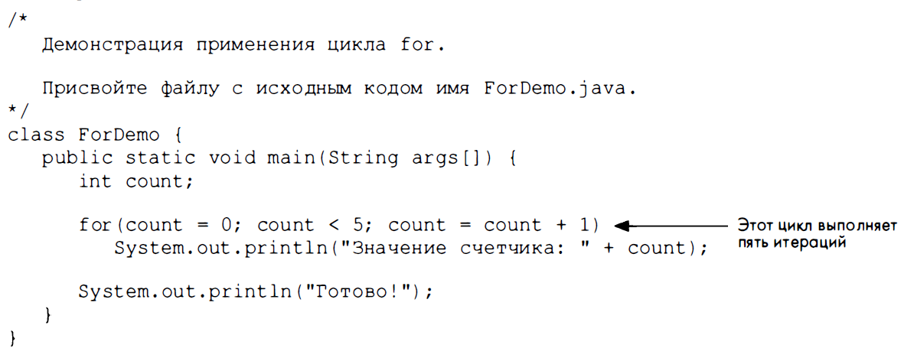

Slide 46
Utilizarea blocurilor de cod
Două și mai multe instrucțiuni pot fi grupate în blocuri de cod.
Blocurile de cod se iau în paranteze figurate
{
Instrucțiunea 1;
Instrucțiunea 2;
...
}
Deseori blocurile de cod se utilizează cu instrucțiunile compuse if și for.

Slide 47
